Slide 1
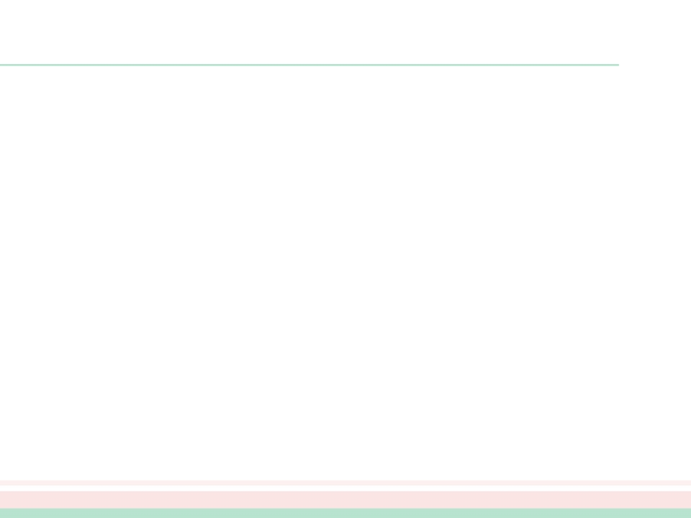
机器学习导论
留
保
权
有
所
用
专
三、线性模型
程
课
论
导
习
学
器
机
学
大
京
南
16
20

Slide 2
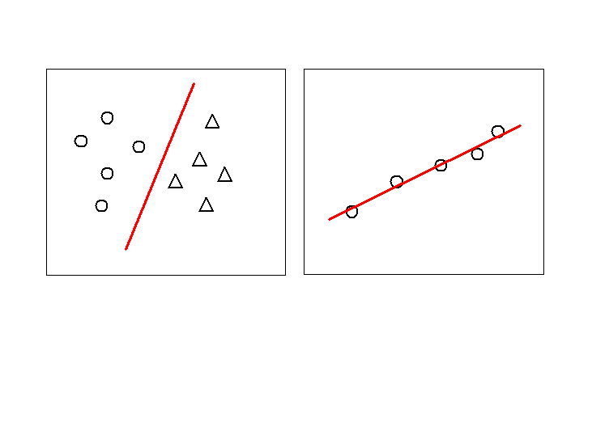
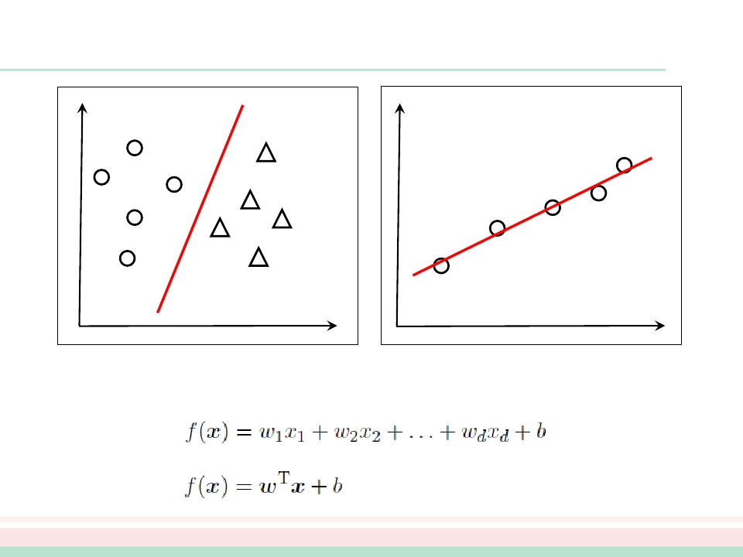
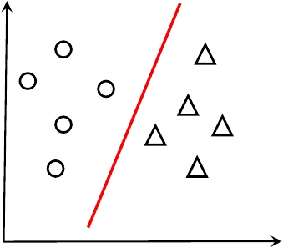
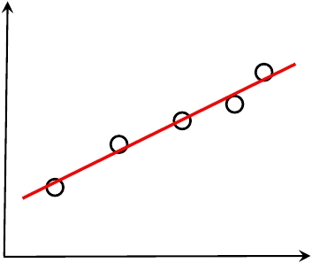


线性模型
分类
留
回归
保
权
有
所
用
专
程
课
论
导
习
学
器
机
学
线性模型(linear model)试图学得一个通过属性的线性组合来进行预测的函数
大
京
南
16
20
简单、基本、可理解性好
向量形式：

Slide 3
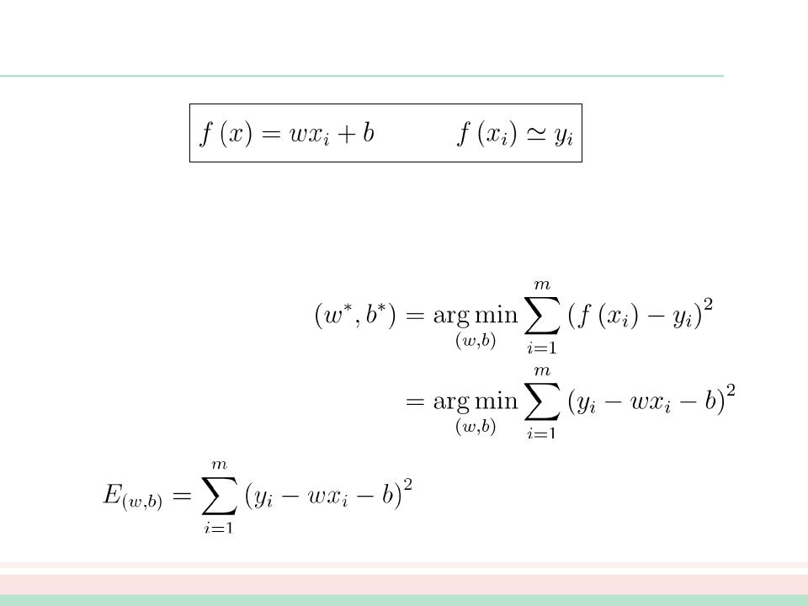


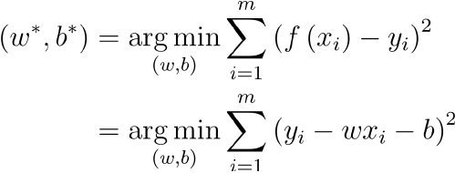

线性回归
(linear regression)
留
保
使得
离散属性的处理：若有“序”(order)，则连续化；
否则，转化为 k 维向量
令均方误差最小化，有
权
有
所
用
专
程
课
论
导
习
学
器
机
学
大
京
南
对
16
进行最小二乘参数估计
20

Slide 4
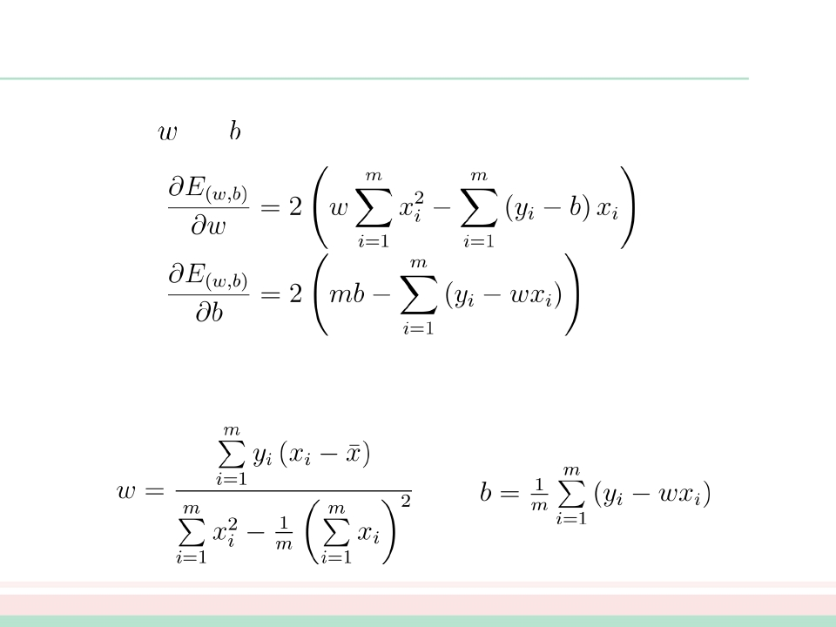


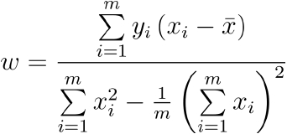

线性回归
留
分别对
和
求导：
保
权
有
所
用
专
程
课
论
导
习
学
器
令导数为 0, 得到闭式(closed-form)解：
机
学
大
京
南
16
20

Slide 5
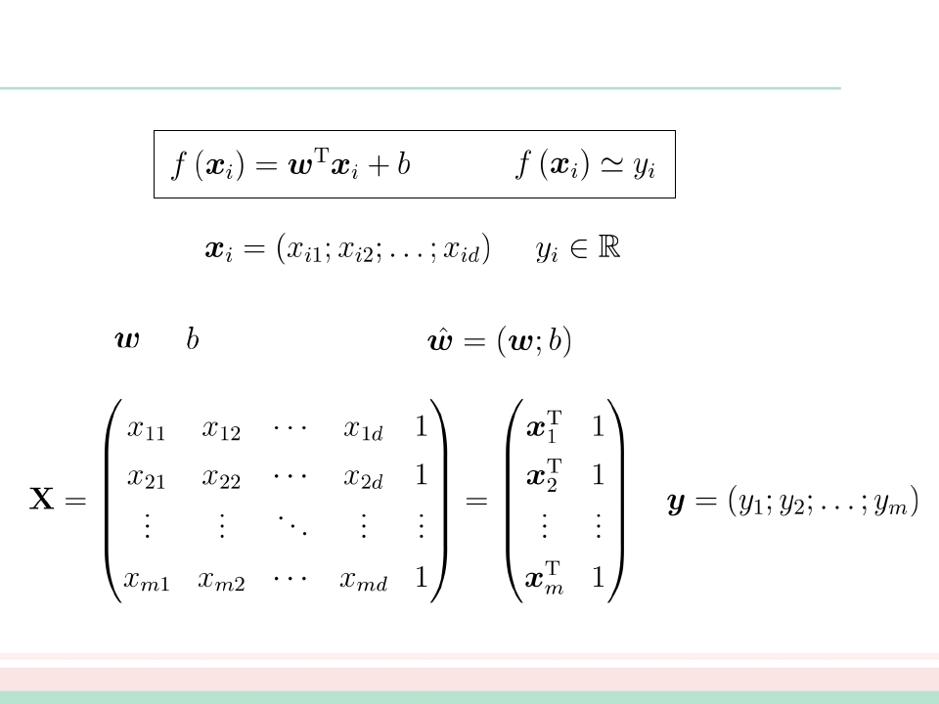





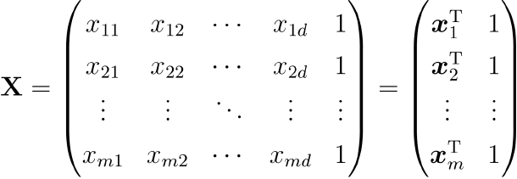

多元(multi-variate)线性回归
使得
留
保
权
有
所
用
专
程
课
把
和
吸收入向量形式
论
，数据集表示为
导
习
学
器
机
学
大
京
南
16
20

Slide 6
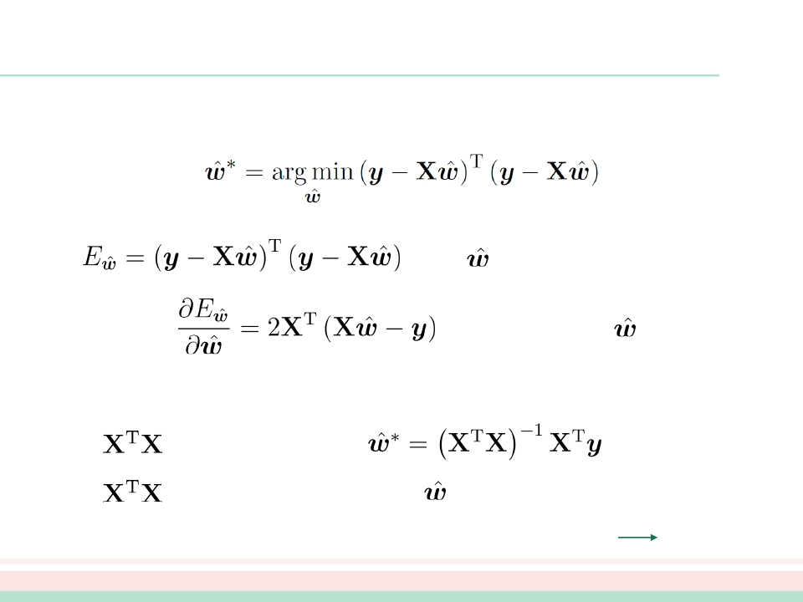




多元线性回归
同样采用最小二乘法求解，有
留
保
权
有
所
用
专
令
程
，对
求导：
课
论
导
习
令其为零可得
然而，麻烦来了：涉及矩阵求逆！
学
器
机
学
大
若
若
满秩或正定，则
不满秩，则可解出多个
京
南
16
20
此时需求助于归纳偏好，或引入 正则化
(regularization)
第6、11章

Slide 7
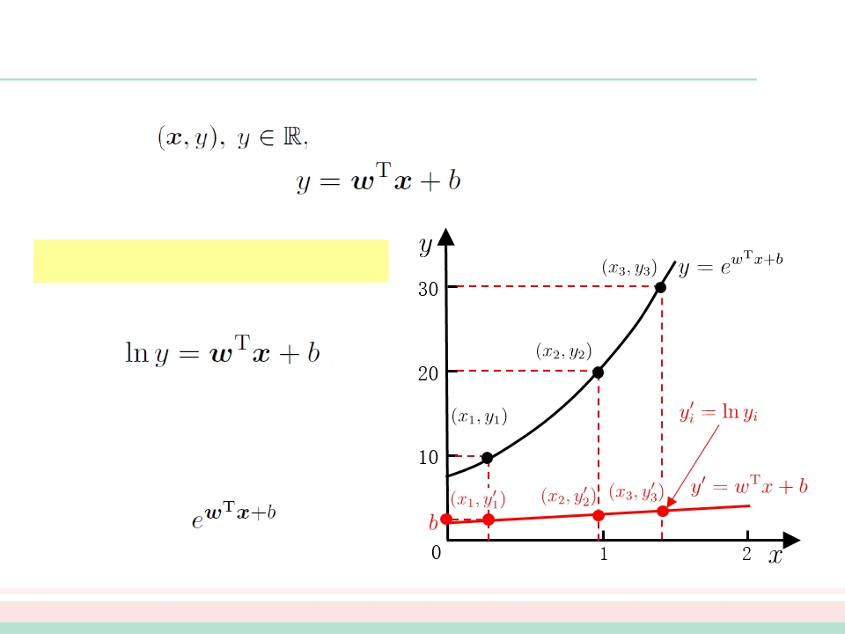
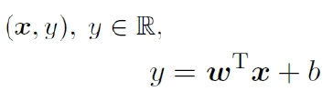
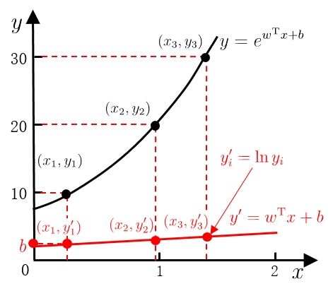


线性模型的变化
留
对于样例
保
若希望线性模型的预测值逼近真实标记，
权
则得到线性回归模型
令预测值逼近 y 的衍生物？
若令
则得到对数线性回归
(log-linear regression)
有
所
用
专
程
课
论
导
习
学
器
机
学
大
京
南
实际是在用
16
逼近 y
20

Slide 8
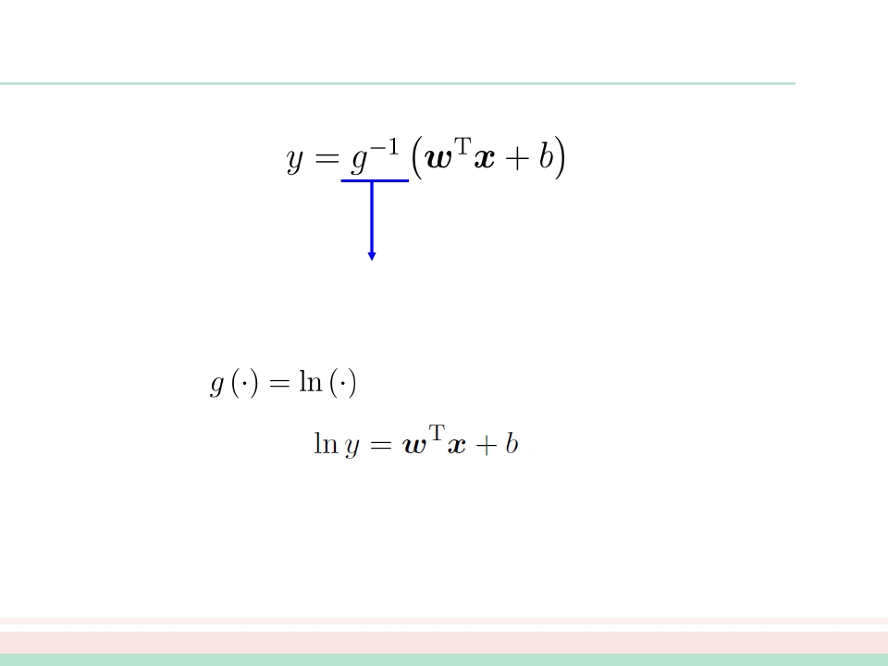
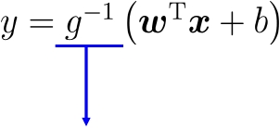


广义(generalized)线性模型
一般形式:
留
保
权
有
所
用
专
程
单调可微的 联系函数
课
(link function)
论
导
习
令
则得到 对数线性回归
… …
学
器
机
学
大
京
南
16
20

Slide 9
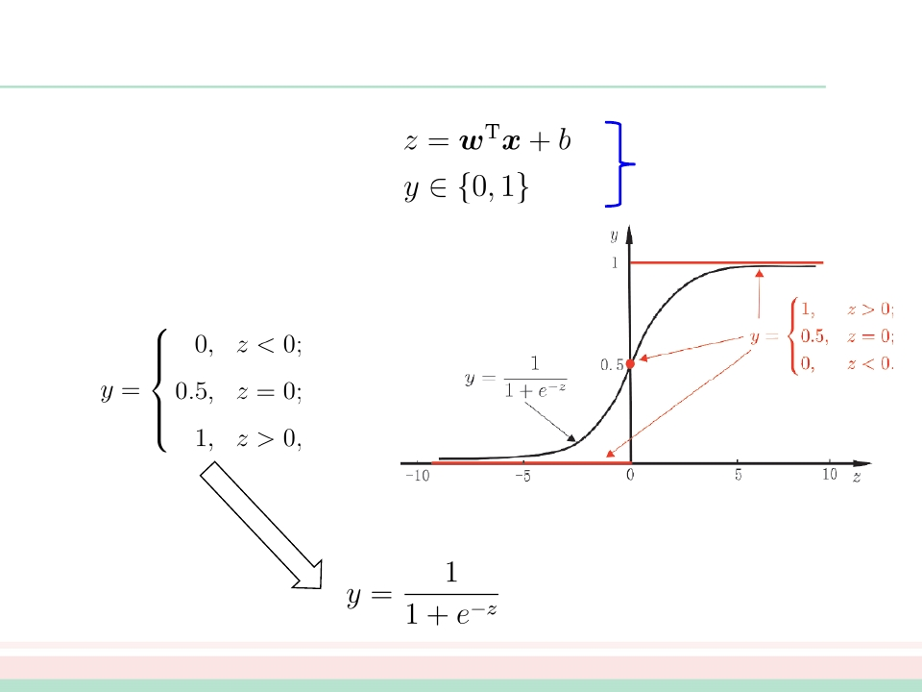

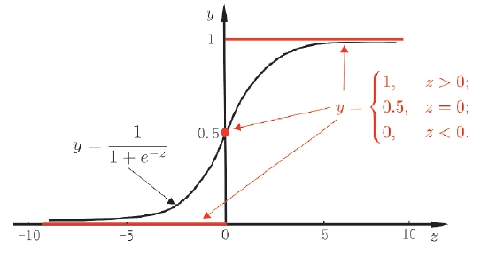
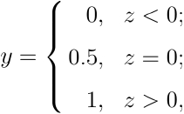

二分类任务
留
线性回归模型产生的实值输出
期望输出
理想的“单位阶跃函数”
(unit-step function)
常用
保
找 z 和 y 的
联系函数
权
有
所
用
专
程
课
论
导
习
学
器
机
学
大
京
单调可微、任意阶可导
性质不好,
需找“替代函数”
(surrogate function)
南
16
20
对数几率函数
(logistic function)
简称“对率函数”

Slide 10
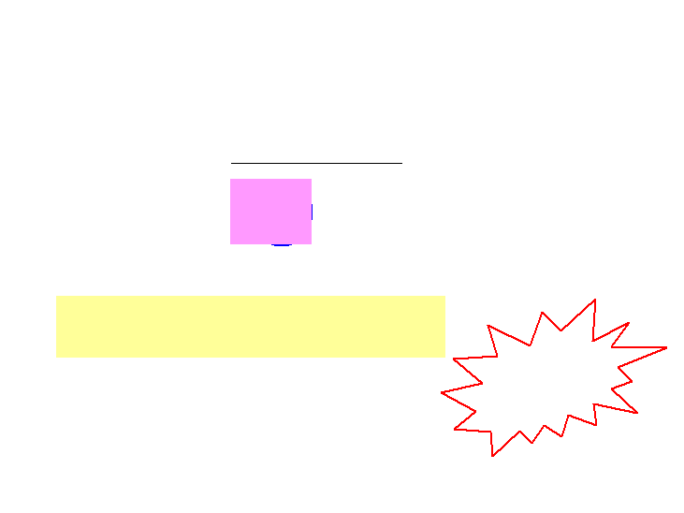
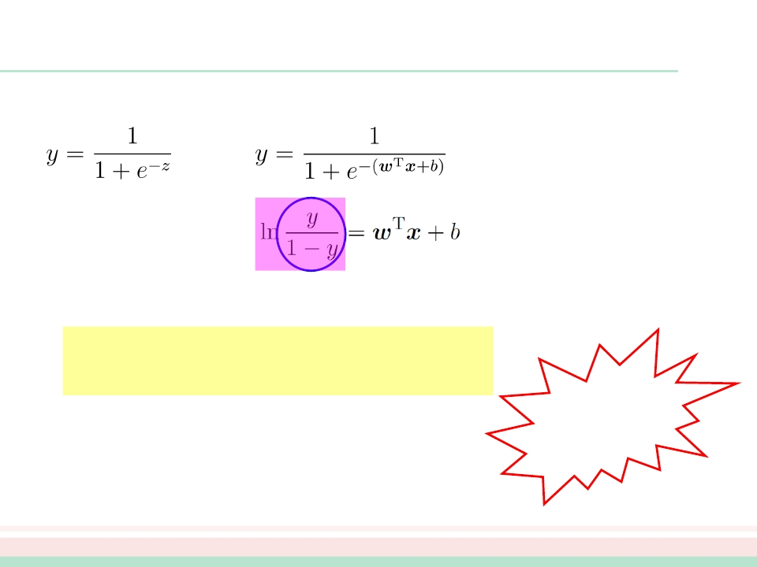



对率回归
以对率函数为联系函数:
变为
即:
留
保
权
有
所
用
专
程
课
几率(odds), 反映了 x 作为正例的相对可能性
“对数几率”
论
导
(log odds, 亦称 logit)
“对数几率回归”(logistic regression)
简称“对率回归”
注意：它是
习
学
器
机
学
大
京
• 无需事先假设数据分布
• 可得到“类别”的近似概率预测
• 可直接应用现有数值优化算法求取最优解
分类学习算法！
南
16
20

Slide 11
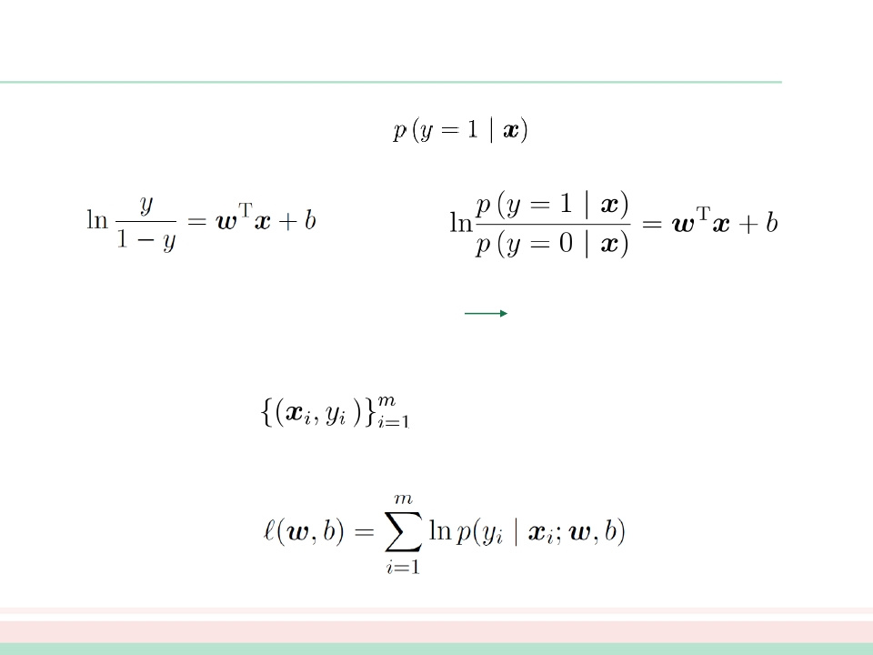




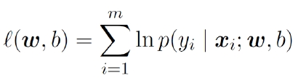
求解思路
若将 y 看作类后验概率估计
可写为
于是，可使用“极大似然法”
, 则
第7章
留
保
权
有
所
用
专
程
课
论
导
(maximum likelihood method)
给定数据集
最大化“对数似然”(log-likelihood)函数
习
学
器
机
学
大
京
南
16
20

Slide 12
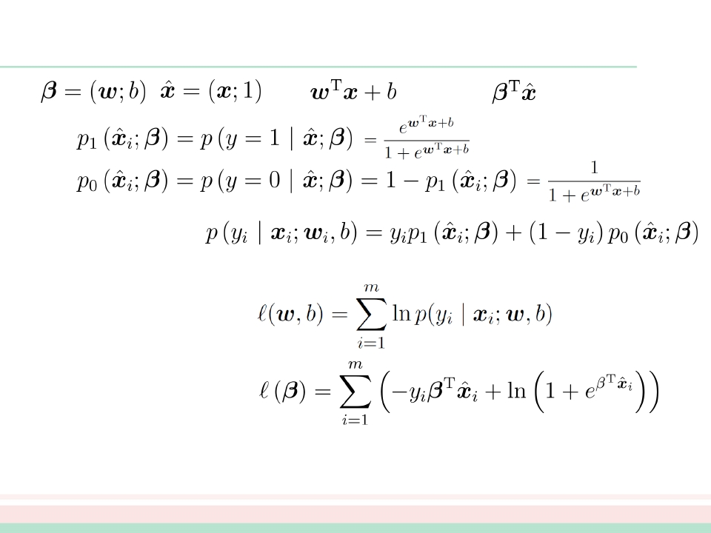





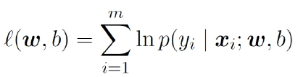

求解思路
令
，
，则
可简写为
留
保
权
再令
则似然项可重写为
于是，最大化似然函数
等价为最小化
高阶可导连续凸函数，可用经典的数值优化方法
如梯度下降法/牛顿法 [Boyd and Vandenberghe, 2004]
有
所
用
专
程
课
论
导
习
学
器
机
学
大
京
南
16
20

Slide 13
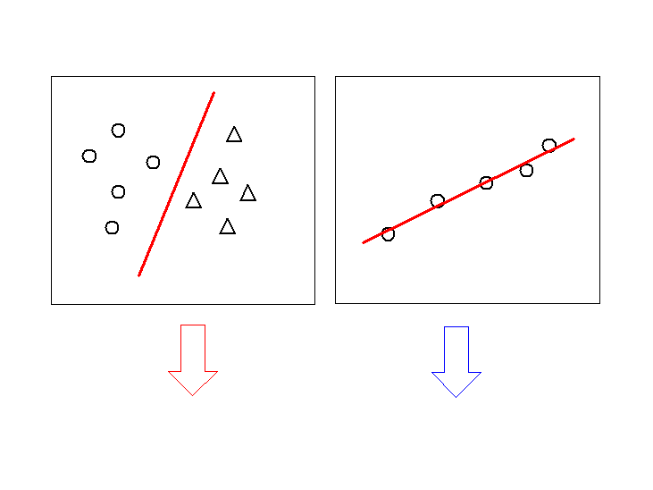
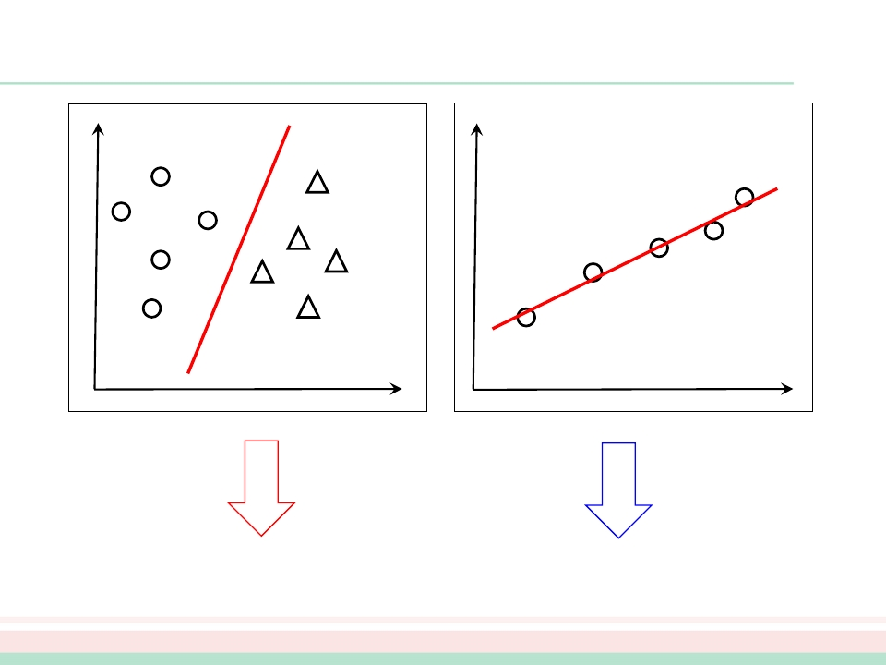
线性模型做“分类”
留
分类
如何“直接”做分类？
回归
广义线性模型；
通过“联系函数”
例如，对率回归
保
权
有
所
用
专
程
课
论
导
习
学
器
机
学
大
京
南
16
20

Slide 14
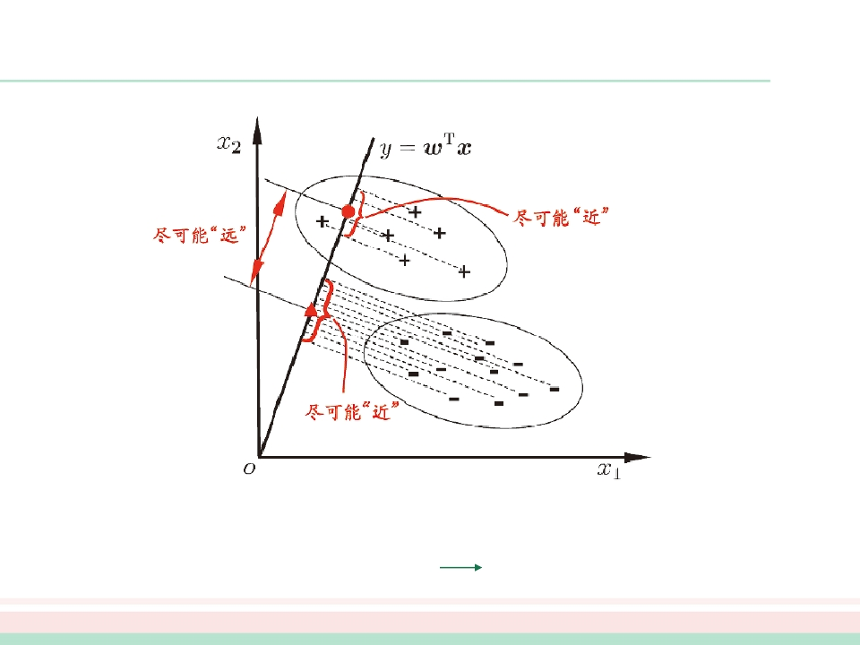
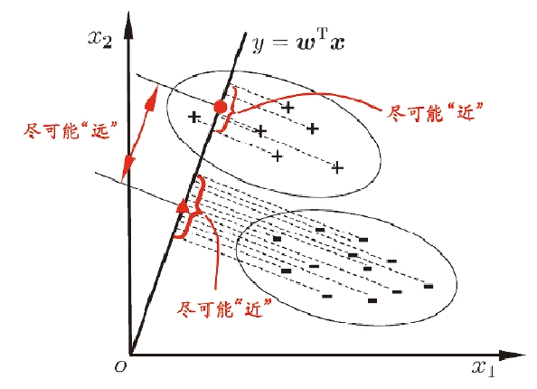
线性判别分析
(Linear Discriminant Analysis)
留
保
权
有
所
用
专
程
课
论
导
习
学
器
机
学
大
京
南
16
由于将样例投影到一条直线（低维空间），因此也被视为
20
一种“监督降维”技术 降维
第10章

Slide 15
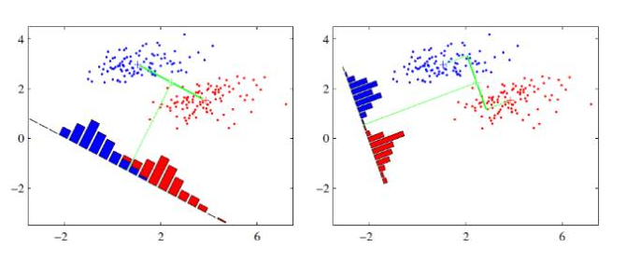

Slide 16
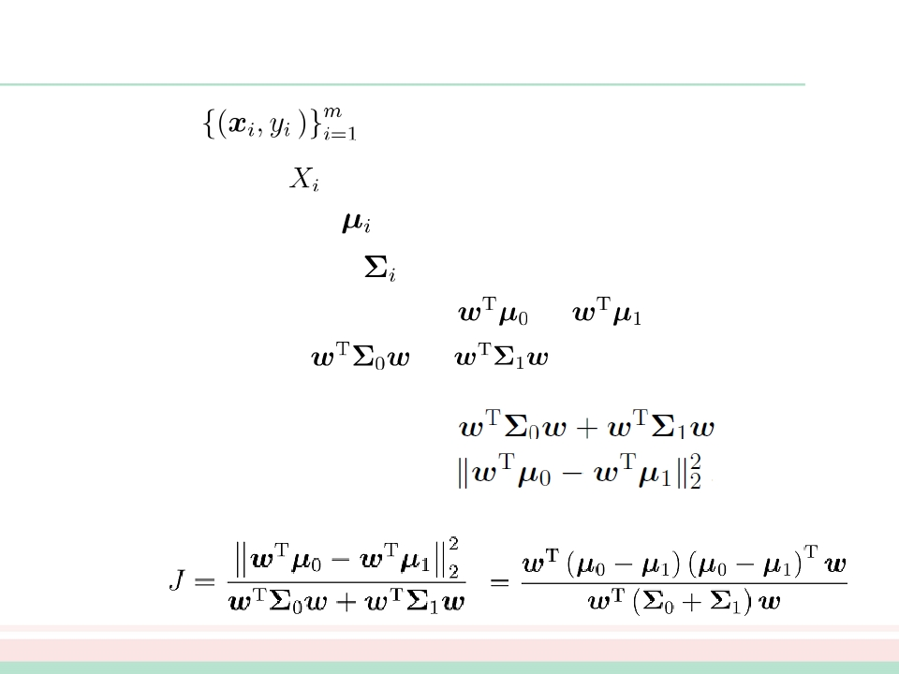




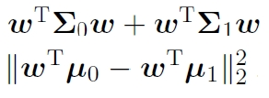
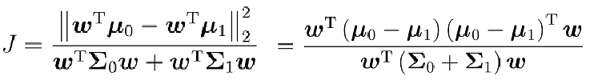
LDA的目标
给定数据集
第 i 类示例的集合
第 i 类示例的均值向量
第 i 类示例的协方差矩阵
留
保
权
有
所
用
专
程
课
两类样本的中心在直线上的投影：
和
论
两类样本的协方差：
导
习
和
学
器
同类样例的投影点尽可能接近 →
异类样例的投影点尽可能远离 →
于是，最大化
尽可能小
尽可能大
机
学
大
京
南
16
20

Slide 17
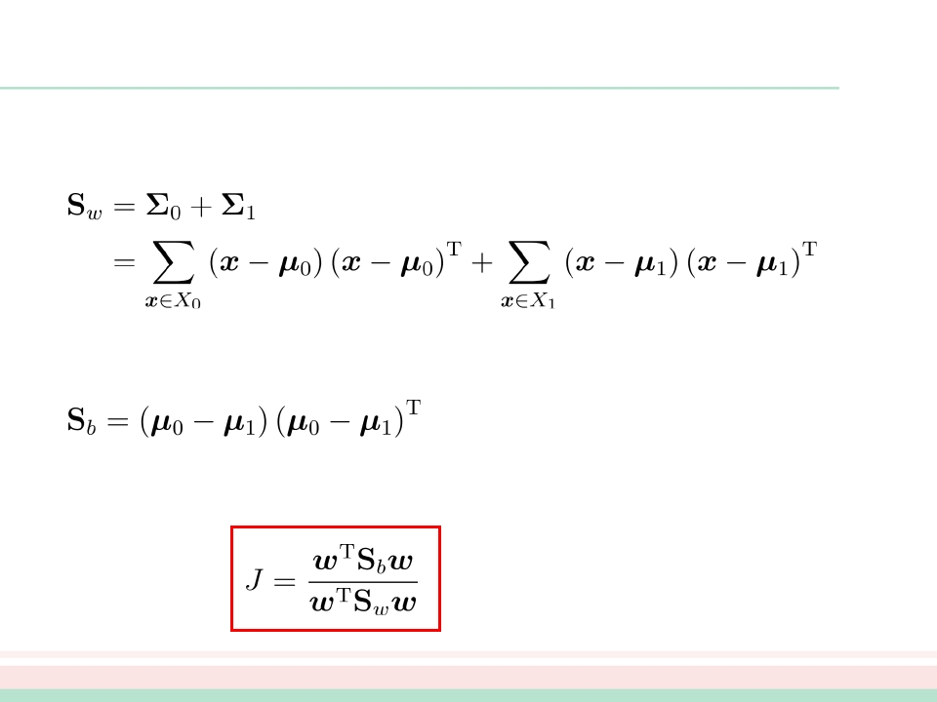
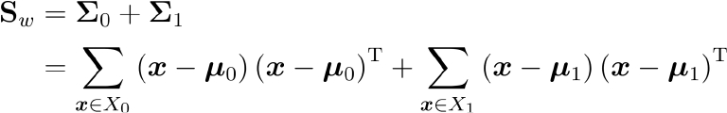


LDA的目标
留
类内散度矩阵 (within-class scatter matrix)
保
权
有
所
用
专
程
课
论
类间散度矩阵 (between-class scatter matrix)
导
习
学
器
机
学
LDA的目标：最大化广义瑞利商 (generalized Rayleigh quotient)
大
京
南
16
w 成倍缩放不影响 J 值
20
仅考虑方向

Slide 18

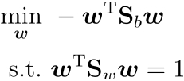






求解思路
留
令
，最大化广义瑞利商等价形式为
保
权
有
所
用
专
程
课
运用拉格朗日乘子法，有
论
导
习
的方向恒为
学
，不妨令
器
机
学
于是
大
京
南
实践中通常是进行奇异值分解
然后
16
附录Ａ
20

Slide 19
推广到多类
假定有 N 个类
❐ 全局散度矩阵
❐ 类内散度矩阵
❐ 类间散度矩阵

Slide 20
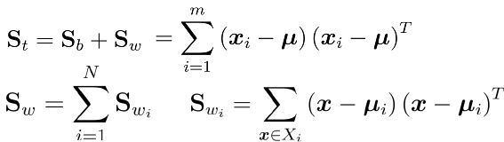



推广到多类
假定有 N 个类
❐ 全局散度矩阵
❐ 类内散度矩阵
❐ 类间散度矩阵
多分类LDA有多种实现方法：采用
例如，
的闭式解是
中的任何两个
的 N-1 个最大广义
特征值所对应的特征向量组成的矩阵

Slide 21
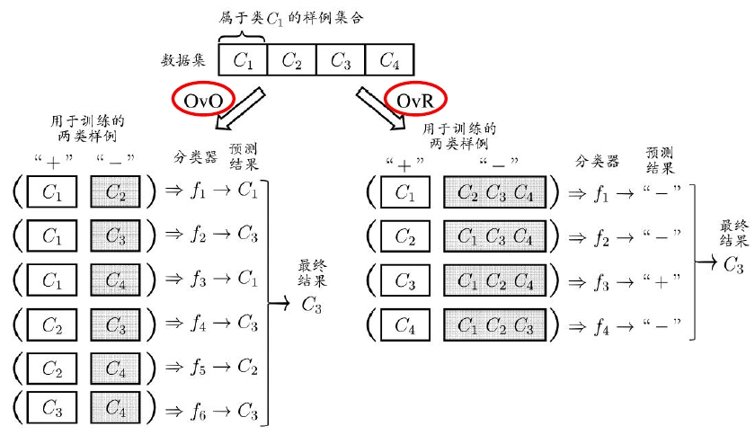
多分类学习
拆解法：将一个多分类任务拆分为若干个二分类任务求解
•
•
训练N(N-1)/2个分类器，
存储开销和测试时间大
训练只用两个类的样例，
训练时间短
•
•
训练N个分类器，存储
开销和测试时间小
训练用到全部训练样例，
训练时间长
预测性能取决于具体数据分布，
多数情况下两者差不多

Slide 22
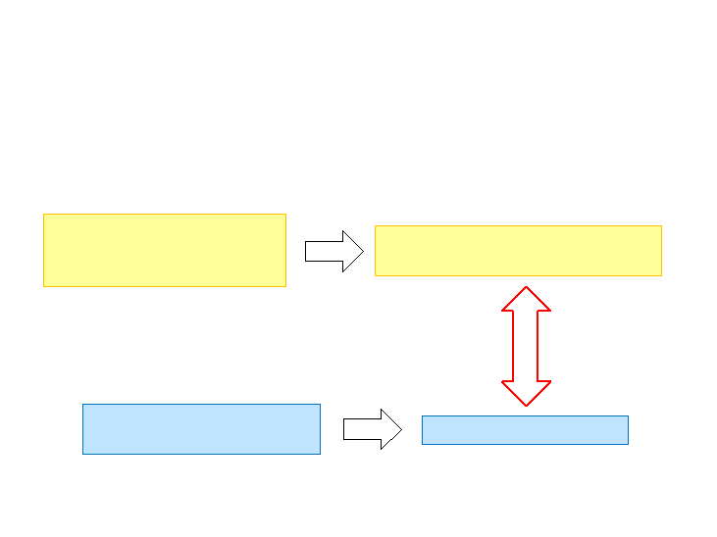
纠错输出码 (ECOC)
多对多(Many vs Many, MvM): 将若干类作为正类，若干类作为反类
一种常见方法：纠错输出码
编码：对 N 个类别做 M 次
划分，每次将一部分类别划
为正类，一部分划为反类
解码：测试样本交给 M 个
分类器预测
(Error Correcting Output Code)
M 个二类任务；
(原)每类对应一个长为 M 的编码
距离最小的类为
最终结果
长为 M 的预测结果编码

Slide 23
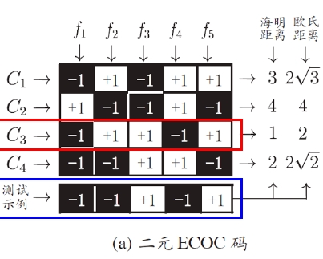
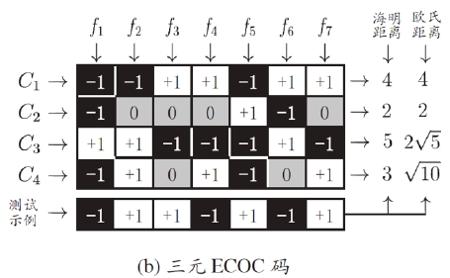
计算海明距离的一种方法，就是对两个位串进行异或（xor）运算，并计算出异或运算结果中1的个数。例如110和011这两个位串，对它们进行异或运算，其结果是：110⊕011=101，异或结果中含有两个1，因此110和011之间的海明距离就等于2
纠错输出码
[Dietterich and Bakiri,1995]
[Allwein et al. 2000]
• ECOC编码对分类器错误有一定容忍和修正能力，编码越长、纠错
能力越强
• 对同等长度的编码，理论上来说，任意两个类别之间的编码距离越
远，则纠错能力越强

Slide 24



类别不平衡 (class-imbalance)
不同类别的样本比例相差很大；“小类”往往更重要
基本思路：
基本策略
——“再缩放”(rescaling)：
然而，精确估计 m-/m+ 通常很困难！
常见类别不平衡学习方法：
• 过采样 (oversampling)
例如：SMOTE
• 欠采样 (undersampling)
例如：EasyEnsemble
• 阈值移动 (threshold-moving)

Slide 25


前往第四站……
留
保
权
有
所
用
专
程
课
论
导
习
学
器
机
学
大
京
南
16
20

